Slide 1
CHÀO MỪNG
CÁC EM ĐẾN VỚI TIẾT HỌC
Giáo viên:

Slide 2
Khởi động
Từ khóa
TRÒ CHƠI Ô CHỮ
?
T
?
Ả
?
N
?
C
?
C
?
1
Ư
?
C
?
Ả
?
I
?
C
?
H
?
H
?
Í
?
N
?
2
H
?
Đ
?
Ơ
?
Ợ
?
N
?
S
?
A
?
3
I
?
B
?
Ì
?
N
?
H
?
D
?
D
?
Â
?
4
N
?
G
?
I
?
?
Ầ
?
?
?
5
A
L
Â
M
?
?
?
C
U
?
U
N
?
G
?
C
?
Ú
?
6
C
Làng thuộc huyện Từ Sơn, tỉnh Bắc Ninh, có tên chữ là
Phù Lưu…còn đựợc gọi là làng gì? Hãy tìm ô chữ hàng
dọc có tên gọi trên?
4. Phong trào dạy chữ quốc ngữ, thanh toán nạn mù chữ
sau cách mạng?
5. Huyện ở phía nam tỉnh Bắc Ninh nay thuộc Hà Nội?
6.Dáng đi cắm cúi, nhanh ,vội?
1.Tạm rời nơi cư trú đến vùng khác…?
2. Sửa lại, nói cho đúng sự thật?
3. Không giữ đúng như lời, thiếu trung thực,
thay lòng đổi dạ?

Slide 3
KHỞI ĐỘNG
Câu hỏi:
Hãy liệt kê các tác giả, tác phẩm thơ hiện đại mà em vừa học trong chương trình Ngữ văn 9, tập I?
Cho biết chủ đề lớn bao trùm các bài thơ đó là gì?
TT | TÊN BÀI THƠ | TÁC GiẢ
1 | ĐỒNG CHÍ | CHÍNH HỮU
2 | BÀI THƠ VỀ TIỂU ĐỘI XE KHÔNG KÍNH | PHẠM TIẾN DUẬT
3 | ĐOÀN THUYỀN ĐÁNH CÁ | HUY CẬN
4 | BẾP LỬA | BÀNG VIỆT
5 | ÁNH TRĂNG | NGUYỄN DUY
→ Chủ đề của các bài thơ: Tình đồng chí, đồng đội, tình cảm gia đình và tình yêu quê hương, đất nước.

Slide 4
Tiết
LÀNG
___Kim Lân__

Slide 5
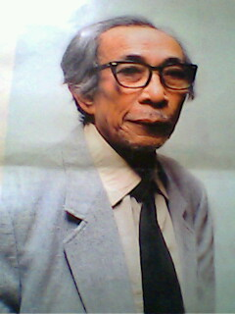
I. TÌM HIỂU CHUNG
1. Tác giả
Tên thật: Nguyễn Văn Tài (1920 – 2007)
Quê: Từ Sơn – Bắc Ninh
Là cây bút chuyên viết truyện ngắn. Kim Lân am hiểu sâu sắc và gắn bó với nông thôn, nông dân.
Các sáng tác thường viết về sinh hoạt nông thôn và cảnh ngộ của người nông dân.
Dựa vào phần chuẩn bị ở nhà, hãy giới thiệu về tác giả Kim Lân và văn bản Làng?

Slide 6
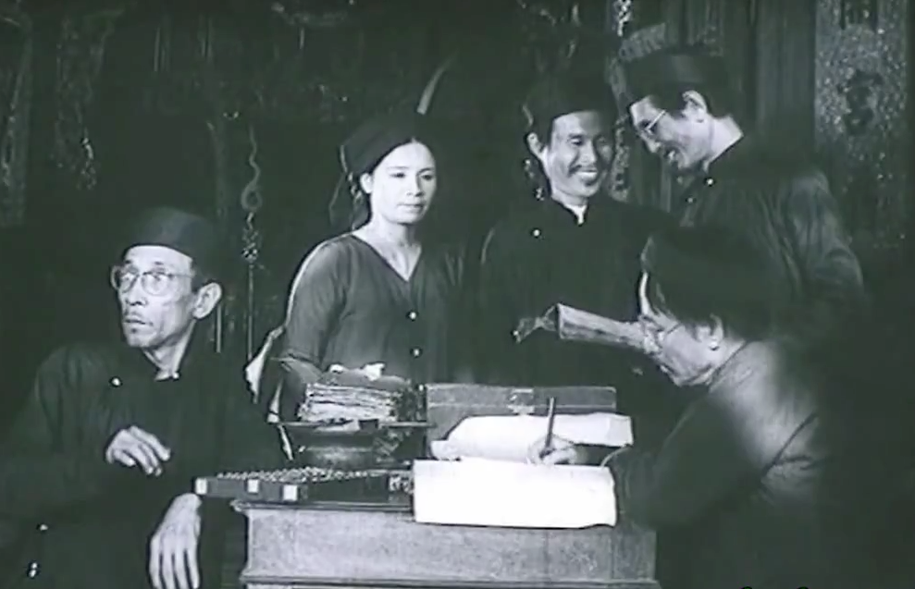
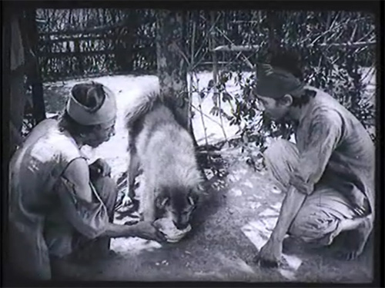
Là nhà văn có duyên với Điện ảnh
Kim Lân trong phim :
“Chị Dậu ”
Kim Lân trong phim :
“Làng Vũ Đại ngày ấy”
Kim Lân trong phim
“Vợ chồng A Phủ ”

Slide 7
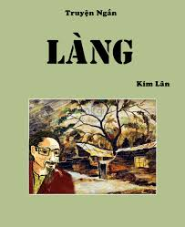
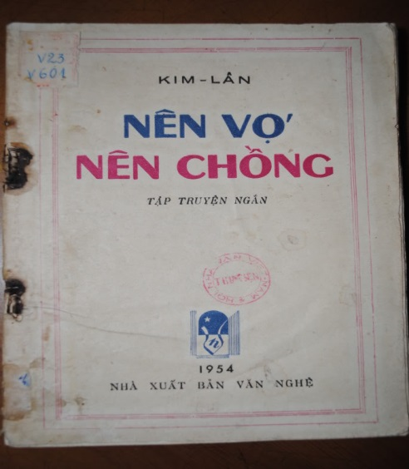
Một số tác phẩm tiêu biểu :
Vợ nhặt: truyện ngắn – 1945 ( nạn đói)
Làng - Truyện ngắn -1948
Nên vợ nên chồng: truyện ngắn- 1955
Con chó xấu xí: truyện ngắn- 1962 ….

Slide 8
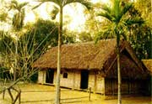
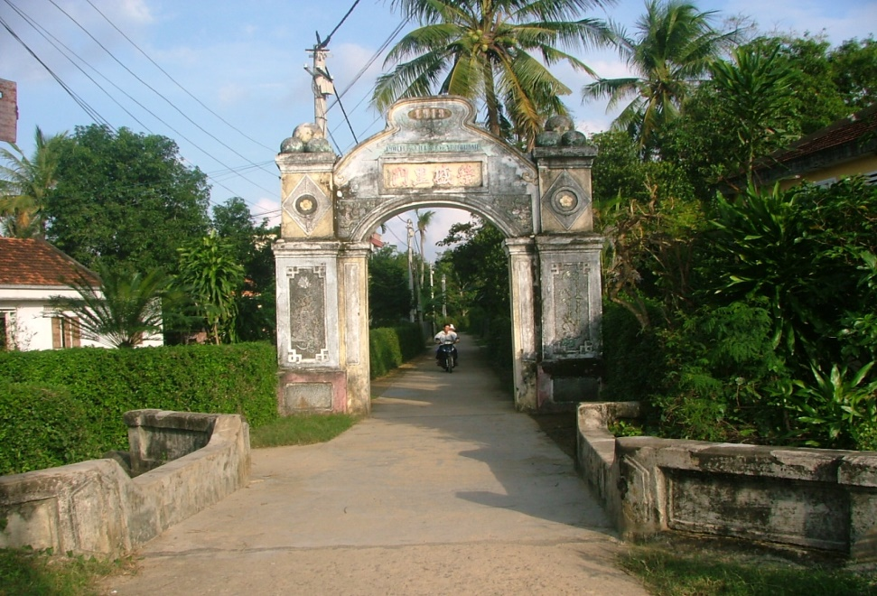
I. TÌM HIỂU CHUNG
2. Tác phẩm
Hoàn cảnh sáng tác:
Năm sáng tác: 1948, trong thời kì đầu của cuộc kháng chiến chống Pháp. Thời kì này người dân nghe theo chính sách của chính phủ: kêu gọi nhân dân ở các đô thị đi tản cư ra các vùng tự do; những người dân ở vùng địch tạm chiếm thì đi lên vùng chiến khu để chúng ta cùng kháng chiến lâu dài trên phạm vi cả nước.
Đăng lần đầu trên tạp chí Văn nghệ năm 1948.

Slide 9
Tóm tắt
2. Tác phẩm
Ông Hai là một người nông dân rất yêu làng và tự hào về làng Chợ Dầu của mình nhưng vì chiến tranh và hoàn cảnh gia đình nên ông phải rời làng đi tản cư. Sống trong hoàn cảnh bó buộc ở nơi tản cư, ông Hai luôn bứt rứt nhớ về cái làng Chợ Dầu.
Một hôm, ông Hai nghe tin làng Dầu làm Việt gian theo giặc, ông rất khổ tâm và xấu hổ. Về nhà ông nằm vật ra giường nhìn lũ con, nước mắt cứ trào ra. Lòng ông đau xót và nhục nhã khôn cùng. Ông không dám đi đâu, chỉ ru rú ở nhà. Nghe bất cứ ai nói chuyện gì, ông cũng nơm nớp lo sợ, sợ rằng người ta nói chuyện ấy… Ông cảm thấy nhục nhã xấu hổ, chỉ biết tâm sự với đứa con về nỗi oan ức của mình. Nhưng rồi ông lại xác định “Làng thì yêu thật, nhưng làng theo Tây mất rồi thì phải thù”.
Khi chủ tịch xã lên cải chính làng Dầu không theo Tây, ông sung sướng đi khoe với tất cả mọi người, khoe cả tin làng ông bị Tây đốt nhẵn. Và ông lại tiếp tục sang nhà bác Thứ để khoe về cái làng của mình.22

Slide 10
I. TÌM HIỂU CHUNG
2. Tác phẩm
Thể loại:
Truyện ngắn
Phương thức biểu đạt: Tự sự kết hợp miêu tả và biểu cảm
Ngôi kể: ngôi thứ ba ➔ tính khách quan và gợi cảm giác chân thực cho người đọc.

Slide 11
I. TÌM HIỂU CHUNG
Điểm trần thuật trong văn bản từ nhân vật nào? Theo em, tác dụng của điểm nhìn đó?
2. Tác phẩm
Điểm nhìn trần thuật: nhân vật ông Hai
Tác dụng :
Tạo sự chân thật, gần gũi, đi vào lòng người
Dễ đi sâu vào miêu tả tâm lí nhân vật trong những tình huống huống khác nhau.
Đặc biệt làm nổi bật tâm trạng, tính cách nhân vật qua đối thoại, độc thoại nội tâm, qua các cử chỉ.

Slide 12
2. Tác phẩm
Phần 1
Phần 3
Phần 2
Từ đầu…đến… “vui quá!”:
Ông Hai trước khi nghe tin làng Chợ Dầu theo giặc.
Tiếp đến… “đôi phần”:
Tâm trạng của ông Hai khi nghe tin làng mình theo giặc.
Còn lại: Tâm trạng của ông Hai khi tin làng mình theo giặc được cải chính.

Slide 13
Tình huống truyện
THẢO LUẬN CẶP ĐÔI:
? Có ý kiến cho rằng để biểu hiện sâu sắc tình cảm ấy của ông Hai nhà văn đã đặt nhân vật vào tình huống điển hình. Em đồng ý không? Hãy lí giải.

Slide 14
Tình huống truyện: (hoàn cảnh có vấn đề để nhân vật bộc lộ tính cách, phẩm chất)
TH1: Ông Hai nghe tin làng chợ Dầu theo giặc (phần thắt nút của truyện) ➔ Ông đau xót, tủi hổ, bế tắc khi làng và nước ở hai chiều đối nghịch, ông bộc lộ tình yêu của mình “làng thì yêu thật nhưng làng theo Tây mất rồi phải thù”
Chủ đề tác phẩm: Tình yêu làng xóm đã hòa vào tình yêu nước
TH2: Tin làng theo giặc được cải chính (phần mở nút của truyện) → Ông vui mừng, chạy khắp nơi để khoe làng bị đốt, ông tin tưởng vào tình yêu làng của mình.
Ý nghĩa tình huống truyện: Tác giả đã tạo được tình huống truyện đặc sắc Tác giả đã đặt nhân vật vào tình huống gay cấn, để làm bộc lộ sâu sắc tình cảm với làng, với nước của ông Hai Tạo sức hút đối với người đọc, tạo nên nút thắt cho câu truyện, tạo điều kiện để thể hiện tâm trạng và phẩm chất nhân vật và góp phần thể hiện chủ đề tác phẩm. Khác họa đặc điểm nổi bật về tình yêu làng, yêu nước, trung thành với cách mạng, với cụ Hồ của người nông dân Việt Nam

Slide 15
II. Đọc hiểu văn bản
1. Cuộc sống của gia đình Ông Hai ở nơi tản cư:
THẢO LUẬN NHÓM
Nhóm 1
Nhóm 2
Cuộc sống của gia đình ông Hai ở nơi tản cư như thế nào?
Tìm những chi tiết thể hiện tình cảm của ông Hai dành cho làng ở nơi tản cư

Slide 16
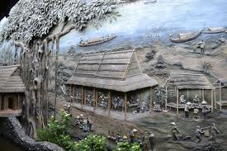
1. Cuộc sống của gia đình Ông Hai ở nơi tản cư:
- Cuộc sống nơi tản cư:
Xa quê
Vợ và con gái chạy chợ
Ông sống lao động vất vả: vỡ đất, trồng trọt để tạo ra cái ăn.
→ Miêu tả thực: Cuộc sống tạm bợ nhưng có nề nếp.

Slide 17
2. Diễn biến tâm trạng ông Hai
Trước khi nghe tin làng chợ Dầu theo giặc:
Ông Hai yêu tha thiết làng chợ Dầu: ông khoe về làng chợ Dầu kháng chiến có phòng thông tin tuyên truyền, nhớ những ngày cùng anh em đào đường đắp ụ, xẻ hào; ông sang nhà bác Thứ để kể về làng…
Khi xa làng, ông nhớ làng da diết, nỗi nhớ làm ông thay đổi tâm tính: lúc nào ông cũng bực bội, ít nói, ít cười, cái mặt lúc nào cũng lầm lầm, hơi một tí là gắt…
Khi được nói chuyện về làng, ông vui náo nức lạ thường: hai mắt ông sáng lên, cái mặt biến chuyển lạ thường
Ông quan tâm đến tình hình chính trị, vui mừng khi nghe tin thắng trận của quân ta:
Một em bé trong ban tuyên truyền xung phong bơi ra hồ Hoàn Kiếm cắm quốc kì trên tháp rùa.
Anh trung đội trưởng sau khi giết được bảy tên giặc đã tự sát bằng quả lựu đạn cuối cùng.
➔ Nỗi nhớ đi liền với niềm tự hào của ông Hai về làng chợ Dầu cách mạng, niềm vui của ông là niềm vui mộc mạc, bình dị của một tấm lòng yêu nước chân thành.

Slide 18
b. Diễn biến tâm trạng của ông Hai khi nghe tin dữ
Khi vừa nghe tin làng theo giặc
Khi ông về nhà
Ba bốn ngày sau đó
Khi bà chủ nhà đánh tiếng đuổi đi
Khi nói
Chuyện với đứa con nhỏ

Slide 19
2. Diễn biến tâm trạng ông Hai
PHIẾU HỌC TẬP:
Thời gian: 5 phút
Nhiệm vụ: Hãy đọc thông tin trong SGK và hoàn thành phiếu học tập sau
b. Diễn biến tâm trạng của ông Hai khi nghe tin dữ
Thời điểm | Dẫn chứng | Lí lẽ
Lúc bắt đầu nghe tin
Về đến nhà
Mấy ngày sau
Khi chủ nhà có ý đuổi đi
Khi trò chuyện cùng con

Slide 20
2. Diễn biến tâm trạng ông Hai
b. Diễn biến tâm trạng của ông Hai khi nghe tin dữ
Thời điểm | Dẫn chứng | Lí lẽ
Lúc bắt đầu nghe tin
- Cổ lão nghẹn ắng hẳn lại, da mặt tê rân rân lặng đi, tưởng như không thở được. Một lúc lâu ông mới rặn è è, nuốt một cái gì vướng ở cổ, giọng lạc đi...
- Hành động: “ quay phắt lại, lắp bắp hỏi ”. Hỏi lại nghi ngờ: “ Liệu có thật không hở bác?
- Lảng sang chuyện khác,ra về. Cúi gằm mặt mà đi
Bàng hoàng, sững sờ khi nghe tin
Cố trấn tĩnh, gặng hỏi như để xác minh lại thông tin một lần nữa.
Nỗi xấu hổ xâm chiếm, ám ảnh

Slide 21
2. Diễn biến tâm trạng ông Hai
b. Diễn biến tâm trạng của ông Hai khi nghe tin dữ
Thời điểm | Dẫn chứng | Lí lẽ
Về đến nhà
Mấy ngày sau
Nằm vật ra giường, nhìn lũ con chơi sậm chơi sụi với nhau, thấy tủi thân, nước mắt giàn ra “trẻ con làng Việt gian đấy ư? Chúng nó cũng bị người ta rẻ rúng hắt hủi đấy ư?”; rít lên chửi bọn phản bội
Nỗi đau đớn, nhục nhã, tủi hờn
Không dám đi đâu, không dám tiếp xúc với ai, quanh quẩn nghe ngóng binh tình bên ngoài: chột dạ khi thấy một đám đông; nghe tiếng Tây, Việt gian là lủi ra một góc nhà, nín thít
Nỗi ám ảnh nặng nề đã biến thành sự sợ hãi thường trực trong lòng

Slide 22
2. Diễn biến tâm trạng ông Hai
b. Diễn biến tâm trạng của ông Hai khi nghe tin dữ
Thời điểm | Dẫn chứng | Lí lẽ
Khi chủ nhà có ý đuổi gia đình ông đi
Không biết đi đâu
hay là quay về làng?
dứt khoát lựa chọn: Làng thì yêu thật nhưng làng theo Tây mất rồi thì phải thù.
Đấu tranh nội tâm trong một tình thế bế tắc, tuyệt vọng.
Tình yêu nước đã rộng lớn hơn bao trùm lên tình cảm với làng quê.
Con là con ai?
Nhà con ở đâu?
Con ủng hộ ai?
Tình yêu sâu nặng dành cho làng quê
tấm lòng thủy chung, gắn bó với kháng chiến, với CM, với Bác Hồ
lời thề bền vững, thiêng liêng.
Khi trò chuyện cùng con

Slide 23
2. Diễn biến tâm trạng ông Hai
c. Khi tin làng theo giặc được cải chính
Tìm những chi tiết thể hiện tâm trạng của ông Hai khi nghe tin làng được cải chính? Rút ra nhận xét
Gương mặt: tươi vui rạng rỡ; miệng bỏm bẻm nhai trầu,; cặp mắt hung hung đỏ, hấp háy
Thái độ, hành động:
Chia quà cho con
Lật đật đi báo cho mọi người biết
Kể chuyện một cách tỉ mỉ, say sưa
Sung sướng hả hê
Tình yêu đất nước đặt lên trên lợi ích của gia đình và bản thân
Lời nói: Ông “ bô bô” đi khoe với mọi người Tây đốt làng mình, đốt nhà mình “ đốt nhẵn”

Slide 24
2. Diễn biến tâm trạng ông Hai
c. Khi tin làng theo giặc được cải chính
Từ một người nông dân chất phác, yêu làng quê tha thiết, chân thành, ông Hai trở thành một người công dân nặng lòng với kháng chiến: Tình yêu làng, yêu nước đã hòa làm một trong ý nghĩ, tình cảm, việc làm của ông Hai. Tình cảm ấy đã thống nhất, đã hòa quyện như tình yêu nước được đặt lên cao hơn, rộng lớn lên tình làng. Đây là nét đẹp truyền thống mang tính chất thời đại.
- Nhà văn Kim Lân đã rất sắc sảo trong việc nắm bắt và miêu tả diễn biến tâm lí của nhân vật.
=> Ông Hai là hình ảnh tiêu biểu của người nông dân trong thời kì kháng chiến chống Pháp.

Slide 25
3. Những người nông dân khác:
Bên cạnh nhân vật ông Hai, trong truyện còn có những nhân vật nào?

Slide 26
3. Những người nông dân khác
Nhân vật | Chi tiết, hình ảnh miêu tả nhân vật
Anh dân quân tự vệ và mọi người | những người nông dân không thờ ơ với CM.
Người đàn bà đi tản cư | căm ghét những kẻ việt gian theo giặc.
Bà Hai | người phụ nữ tần tảo, lo lắng cho gđ. Khi nghe tin làng theo Tây bà cũng buồn nhưng kín đáo hơn.
Mụ chủ nhà | rất chua ngoa, đanh đá, tham lam, hay soi mói, cạnh khóe. Khi nghe tin, bà cũng căm ghét, không cho ở nữa. Nhưng khi nghe tin cải chính, bà ta cũng sung sướng từ đáy lòng.
Bác Thứ | cũng đi tản cư và cũng vui thay cho ông Hai: người hiền lành, chất phác.
Thằng Húc - con út ông Hai- | mới có mấy tuổi nhưng cũng biết ủng hộ CM, ủng hộ cụ Hồ và cũng cảm nhận sự xấu hổ…
→ Họ là những người nông dân đều có một lòng yêu nước và căn thù giặc

Slide 27
III. TỔNG KẾT
Nghệ thuật
Cách XD tình huống gay cấn
Nội dung
Truyện thể hiện chân thực và cảm động một tình cảm bền chặt và sâu sắc là tình yêu làng quê thống nhất với lòng yêu nước và tinh thần kháng chiến qua nhân vât ông Hai. Qua đó khẳng định lòng yêu nước của người nông dân trong thời kì kháng chiến Pháp.
Miêu tả tâm lí nhân vật chân thực, sinh động qua suy nghĩ, hành động , lời nói.
Ngôn ngữ nhân vật giàu tình khẩu ngữ thể hiện rõ cá tính.
Cách trần thuật linh hoạt, tự nhiên.

Slide 28
LUYỆN TẬP

Slide 29
Em hãy cho biết trong đoạn văn sau tác giả đã dùng hình thức gì để miêu tả tâm trạng nhân vật ông Hai“: Cổ ông lão nghẹn ắng hẳn lại, da mặt tê rân rân. Ông lão lặng đi, tưởng như đến không thở được. Một lúc lâu mới rặng è è, nuốt một cái gì vướng ở cổ...“
LUYỆN TẬP
→ Tả tâm trạng qua những đặc điểm về ngoại hình.

Slide 30
HƯỚNG DẪN VỀ NHÀ
1. Nội dung học tập:
- Diễn biến tâm trạng ông Hai.
- Đặc sắc nghệ thuật của truyện.
Xây dựng tình huống.
Miêu tả tâm lí .
- Ý nghĩa của truyện.
2. Soạn bài: Lặng lẽ Sapa
3. Hoàn thành bài tập: File riêng

